Slide 1
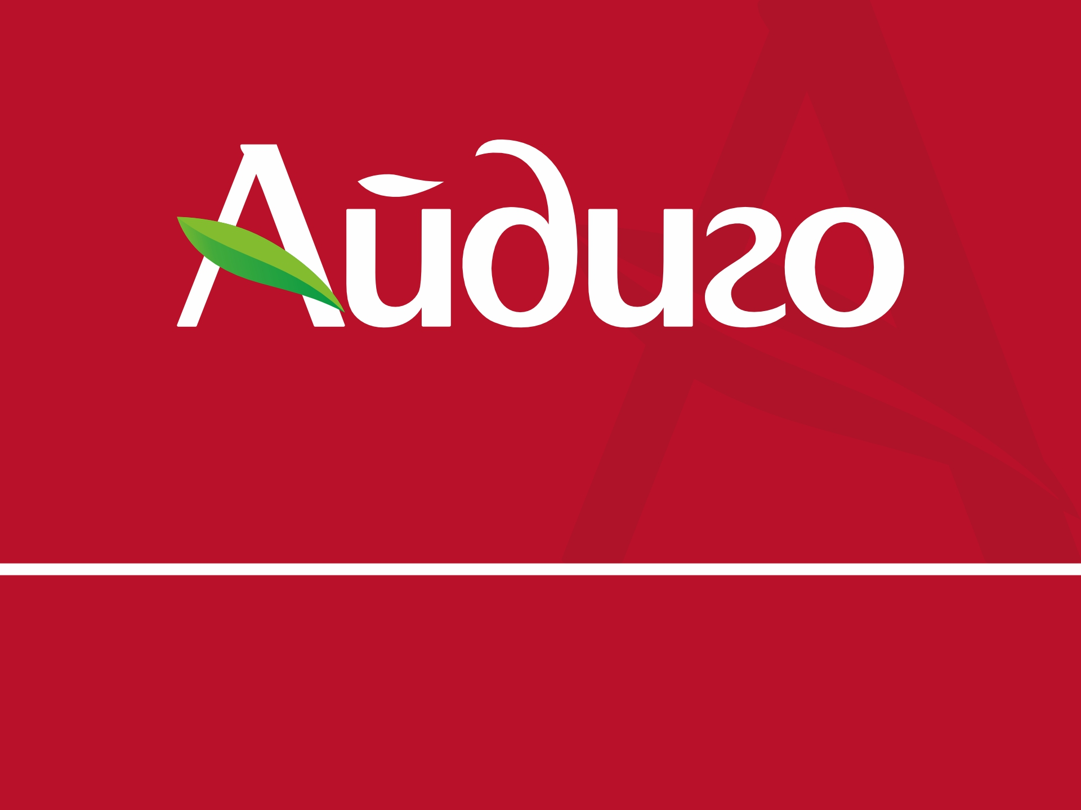
ОВСЯНЫЕ КИСЕЛИ С ТОПИНАМБУРОМ

Slide 2

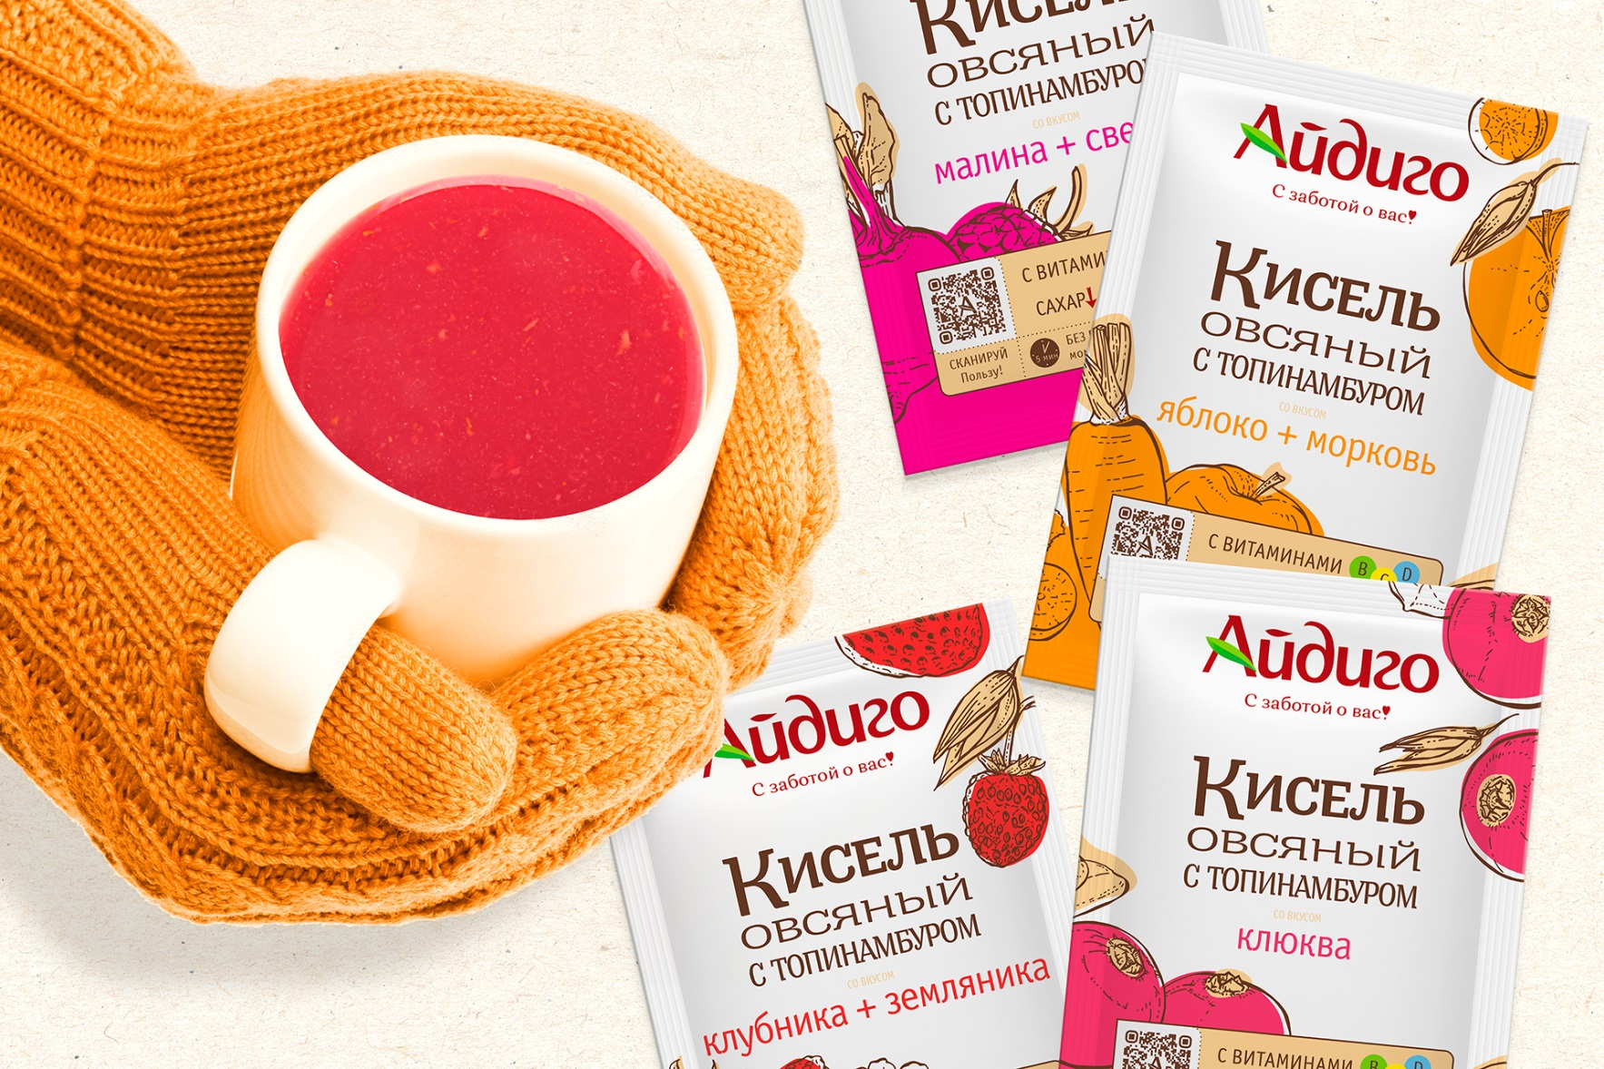
ОВСЯНЫЕ КИСЕЛИ С ТОПИНАМБУРОМ

Slide 3

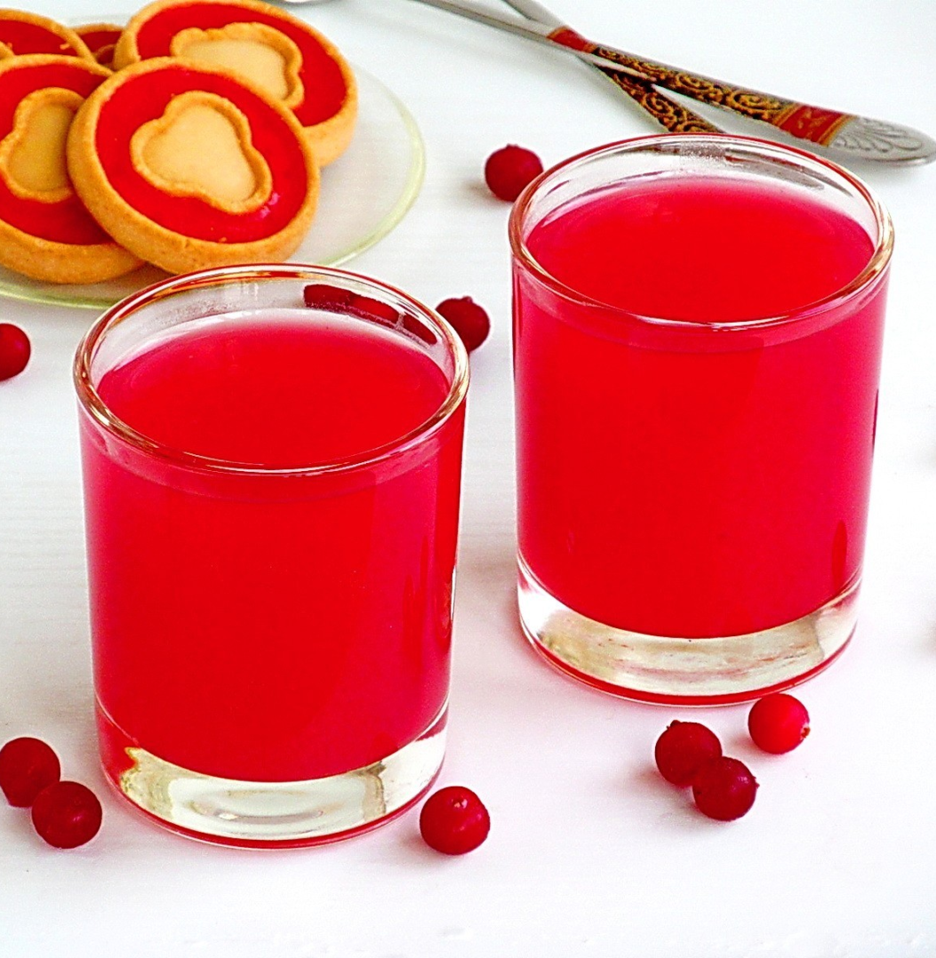
ПРЕИМУЩЕСТВА ПРОДУКТА
Овсяные кисели с топинамбуром и витаминами от «Айдиго» – это инновационный продукт здорового питания, созданный на основе натуральных ингредиентов и современных технологий.
Чистый состав: овсяная мука, инулин из топинамбура, витаминный комплекс (A, B, C, E, D).
Функциональная польза:
Поддержка пищеварения (пребиотический эффект инулина).
Укрепление иммунитета (за счет витаминов и антиоксидантов).
Нормализация уровня сахара в крови (благодаря топинамбуру).
Удобство: готовится за 2 минуты – просто залейте горячей водой.
Широкий ассортимент вкусов: с ягодами и овощами.
Без искусственных добавок: без ГМО, консервантов, усилителей вкуса.

Slide 4
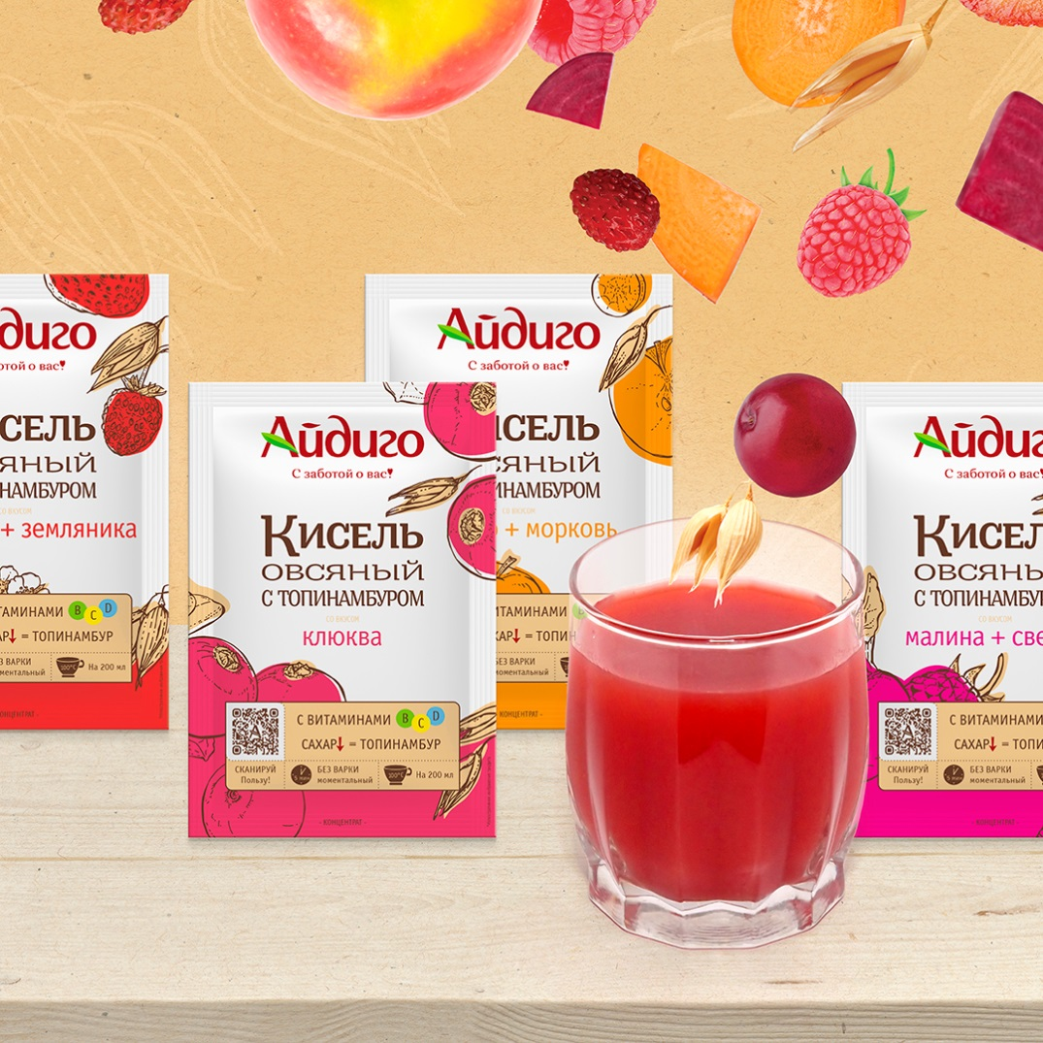
ВЫГОДА ДЛЯ РИТЕЙЛА
Широкая целевая аудитория - для всей семьи – дети, взрослые, пожилые.
Соответствие трендам – спрос на функциональное питание, пребиотики и полезные перекусы растёт на 20-30% ежегодно (данные NielsenIQ).
Высокая маржинальность – наценка на категорию "полезные перекусы" достигает 100-150%.
Быстрая оборачиваемость – срок годности 12 месяцев и удобная фасовка (индивидуальные порции) снижают риски затоваривания.
Увеличение среднего чека – продукт идеален для кросс-мерчандайзинга в отделах ЗОЖ, диабетическое питание, детское питание
Компактная упаковка – экономия места на складе и в транспорте (в 3 раза меньше места, чем у жидких функциональных напитков).

Slide 5
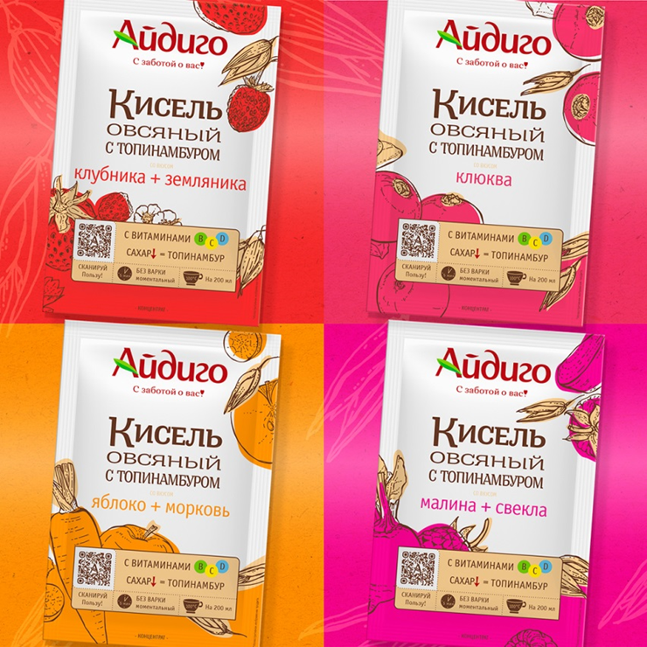
АССОРТИМЕНТ
4 вкуса для здоровья и удовольствия
– 4 причины взять всю линейку:
Перекрывает разные потребности покупателей
Увеличивает время нахождения у полки
Возможность ротации вкусов (предотвращает «усталость» от продукта), готовые наборы для завтраков на всю неделю
Размещение блоком на полке больше привлекает внимание
Наименование | Штрих-код
Кисель моментальный, овсяный яблоко+морковь 30 г. Айдиго 16/20 | 4620090026009
Кисель моментальный, овсяный клубника+земляника 30 г. Айдиго 16/20 | 4620090025965
Кисель моментальный, овсяный малина+свекла 30 г. Айдиго 16/20 | 4620090025996
Кисель моментальный, овсяный клюква 30 г. Айдиго 16/20 | 4620090025989

Slide 6

ПРЕИМУЩЕСТВА АЙДИГО
Высокое качество и натуральность состава
Эксклюзивная рецептура – сочетание овсяного киселя, топинамбура и витаминов
Стабильный спрос – продукт соответствует трендам на ЗОЖ и функциональное питание
Удобство и простота приготовления – только добавить воды
Широкий ассортимент вкусов
Долгий срок хранения (12 месяцев)– снижает риски списаний.
Дизайн упаковки - стильная пачка привлекает внимание
Низкая конкуренция на полке -в категории сухих смесей ЗОЖ киселей
Полная информация - по QR-коду на пакете можно найти идеи, варианты использования, информацию о пользе продукта

Slide 7
